Slide 1
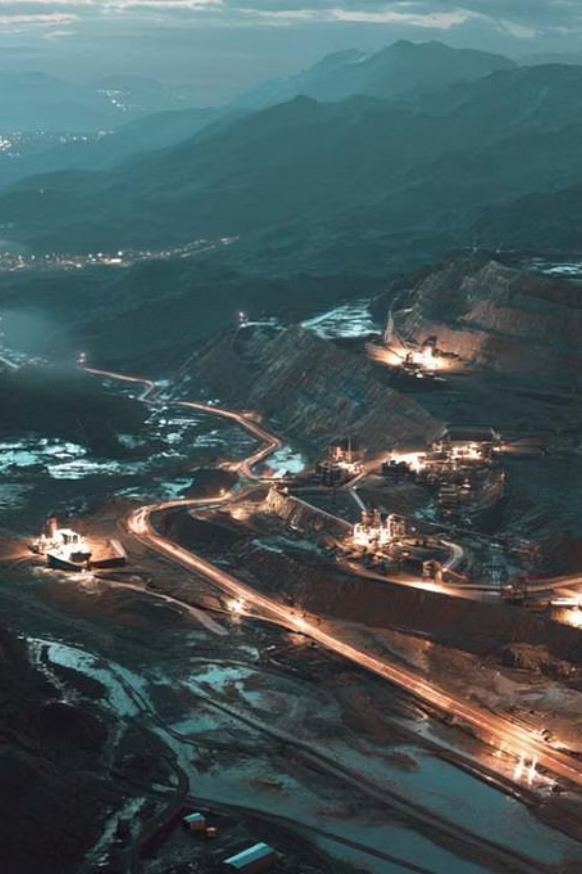
PERÚ & LATAM · 2026–2031
Transformación Digital e IA para Servicios Mineros
Una plataforma integrada de tecnología de campo, inteligencia artificial y analítica predictiva para posicionar a su empresa como referente en monitoreo minero inteligente en Perú y Latinoamérica.

Slide 2
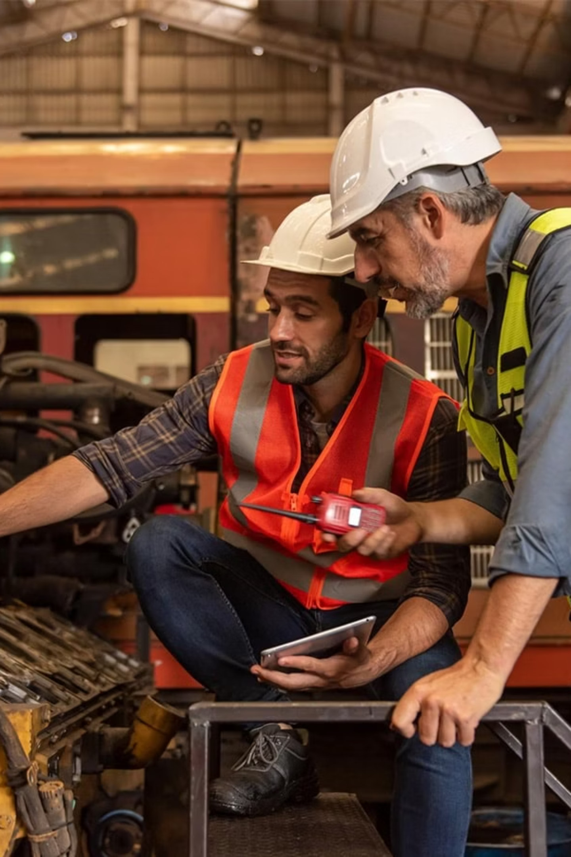
La Realidad Operativa Actual
Las operaciones de campo enfrentan ineficiencias estructurales que elevan costos y comprometen la disponibilidad de activos críticos.
Diagnósticos Lentos
Sin acceso a historiales ni guías técnicas en campo. MTTR elevado y decisiones tardías.
Dependencia de Expertos
Cada falla requiere especialista remoto, generando demoras y traslados costosos.
Sin Trazabilidad
Información dispersa en reportes físicos. Retrabajos frecuentes y auditorías complejas.
Baja Automatización
Procesos manuales sin telemetría ni alertas predictivas. Reactivos, no preventivos.

Slide 3
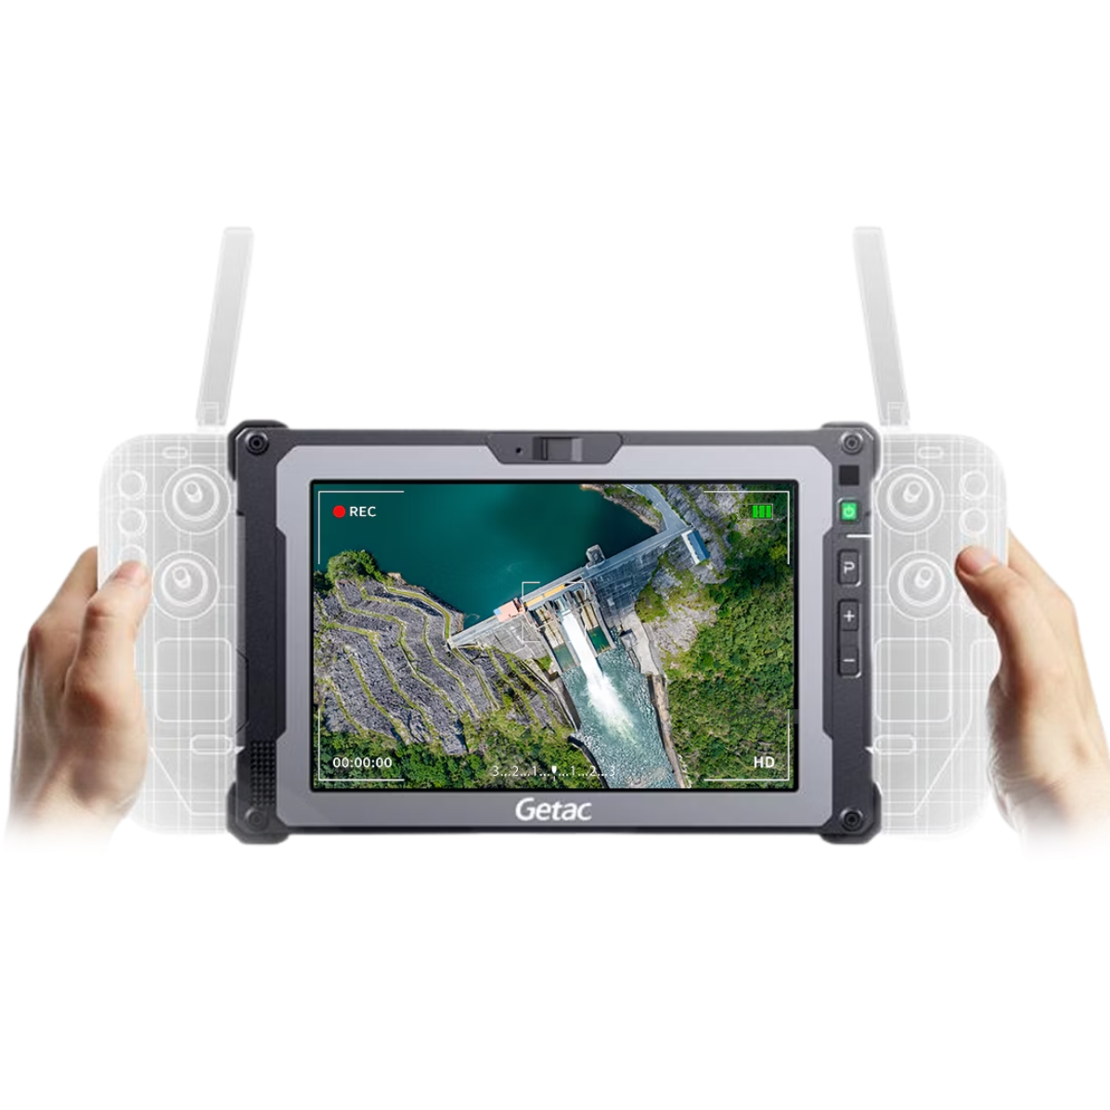

Visión Estratégica: Plataforma Integrada de Campo
Una plataforma unificada que conecta al técnico de campo con inteligencia artificial, datos en tiempo real y soporte experto — sin depender de conectividad constante.
PDA Rugged Getac ZX10
IA Local (Edge AI)
Hardware certificado para entornos mineros extremos.
Diagnóstico y asistencia sin conexión a internet.
Telemetría IoT + Gemelo Digital
Realidad Aumentada + Base de Conocimiento
Monitoreo continuo y réplica virtual de activos críticos.
Guías visuales interactivas e historial técnico accesible en campo.

Slide 4
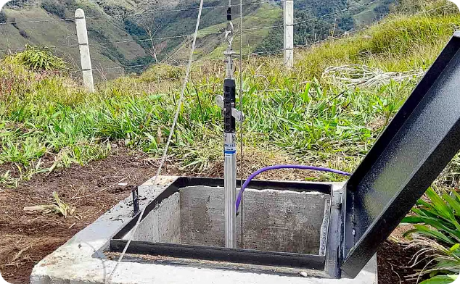
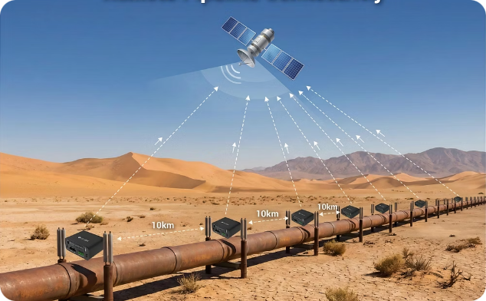

Servicios Mineros Listos para Modernizarse
Tres líneas de servicio con potencial inmediato de transformación digital y generación de valor diferenciado.
Instalación
Configuración
Mantenimiento
Sensores geotécnicos, piezómetros, inclinómetros y estaciones meteorológicas con registro digital automatizado desde el primer día.
Redes LoRaWAN, LTE, satelital y SCADA configuradas y validadas en campo con asistencia de IA integrada.
Flujos preventivos, correctivos y predictivos con alertas automáticas, historial completo y diagnóstico asistido por IA.

Slide 5
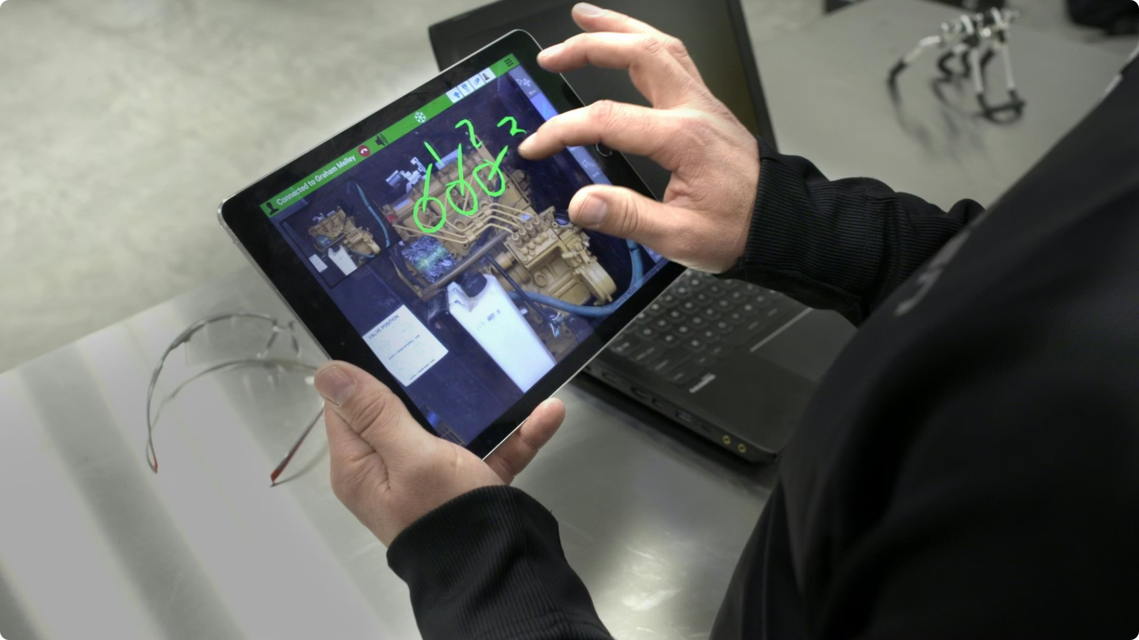

IA Aplicada al Soporte Técnico en Campo
El Getac ZX10 ejecuta modelos de IA directamente en el dispositivo, eliminando la latencia y la dependencia de conectividad en zonas remotas.
Reconocimiento Visual (YOLO)
OCR Automático
Voz a Texto (Whisper)
Asistente IA Local
Digitaliza placas, etiquetas y manuales físicos al instante.
Dictado de informes técnicos sin interrumpir el trabajo manual.
Qwen, Gemma y DeepSeek responden consultas técnicas sin internet.
Identifica equipos, sensores y fallas mediante la cámara en tiempo real.

Slide 6
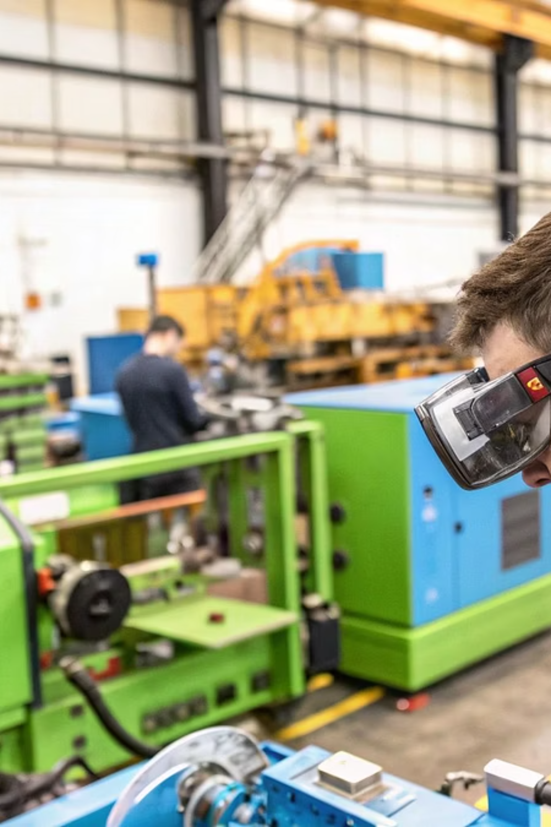
Realidad Aumentada: El Técnico Aumentado
Al apuntar la cámara del ZX10 hacia cualquier activo, el técnico recibe información contextual inmediata — sin consultar manuales ni llamar a la oficina.
🔍 Identificación
Modelo, serie y configuración del equipo detectados automáticamente.
⚠️ Estado y Alarmas
Lecturas en tiempo real, umbrales críticos y alertas activas superpuestas.
🔧 Procedimiento
Pasos de reparación guiados visualmente con validación por IA.
📋 Reporte Auto-generado
Informe técnico completo creado al finalizar la intervención.

Slide 7
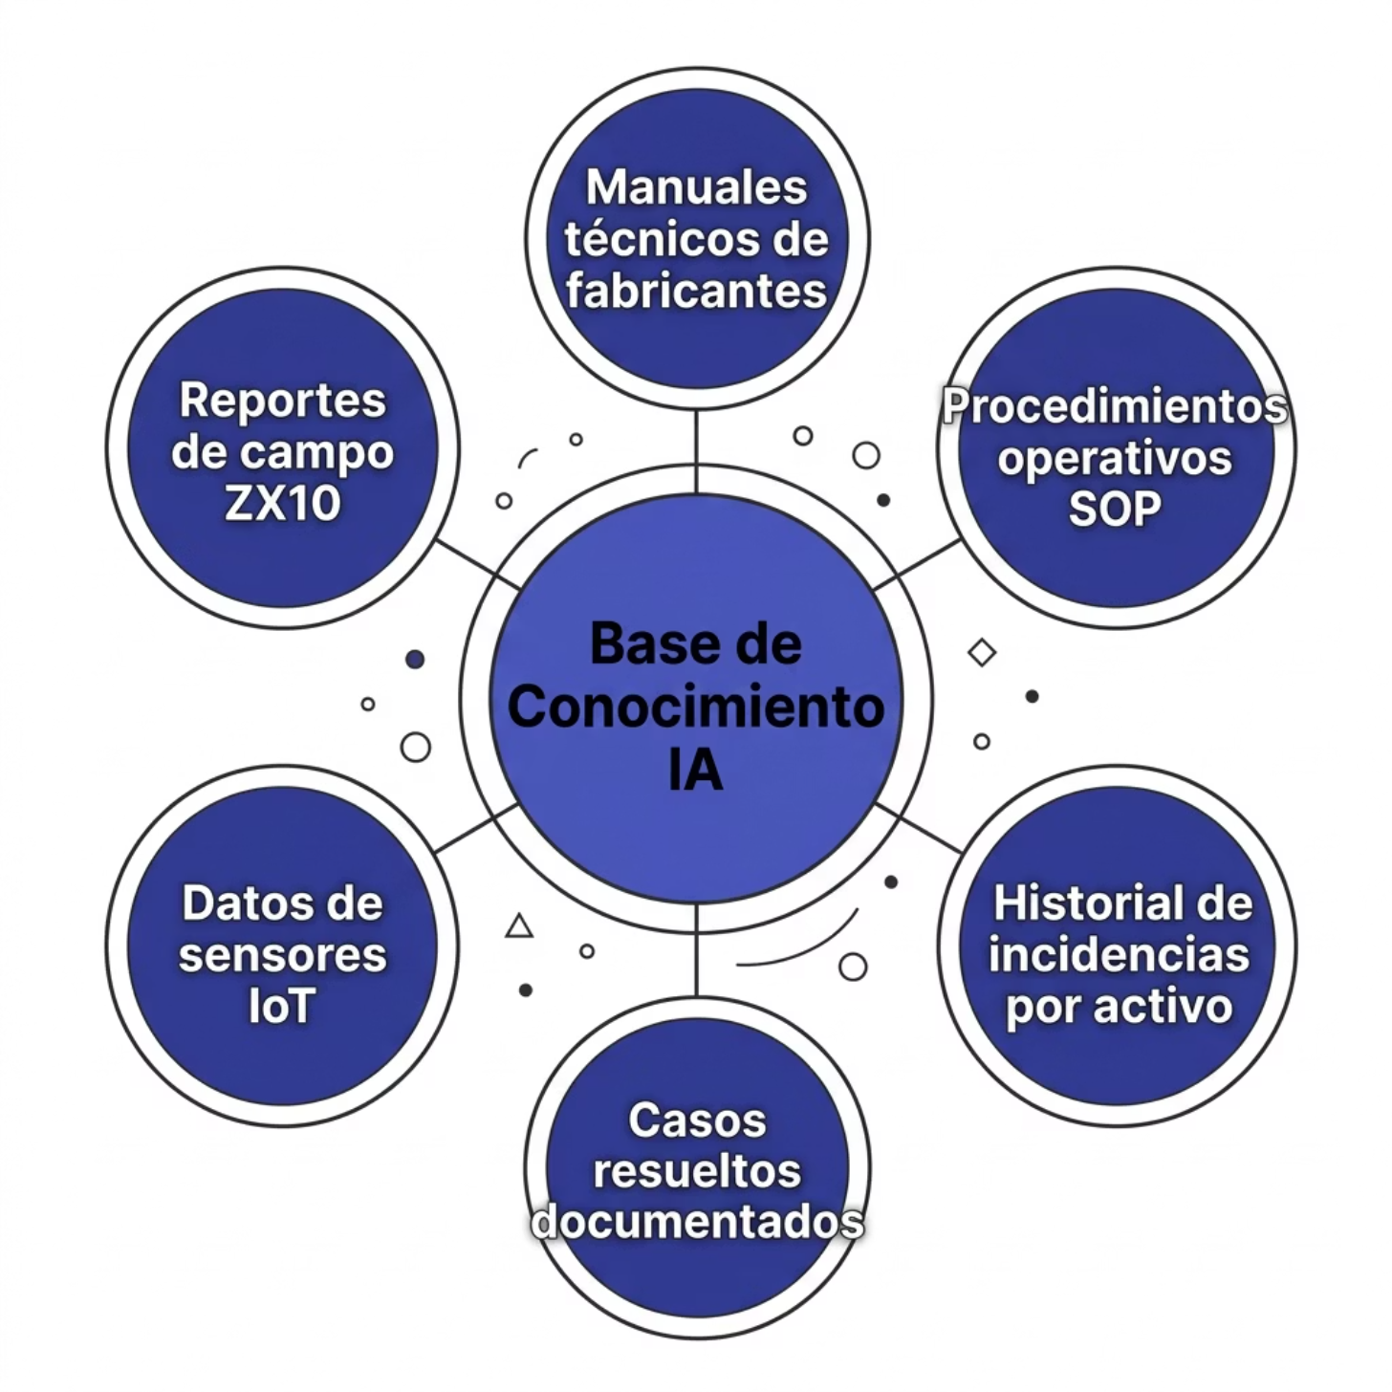

Centro de Conocimiento Inteligente
IA Entrenada con Su Propio Conocimiento
El sistema se entrena con manuales, procedimientos, historial de incidencias y casos resueltos — creando un experto técnico disponible 24/7 en campo.
Ejemplo real: "¿Cómo recalibrar un inclinómetro Geokon 4200?" → Respuesta inmediata, paso a paso, sin conexión a internet.
Manuales Técnicos
Procedimientos SOP
Historial de Fallas
Casos Resueltos

Slide 8
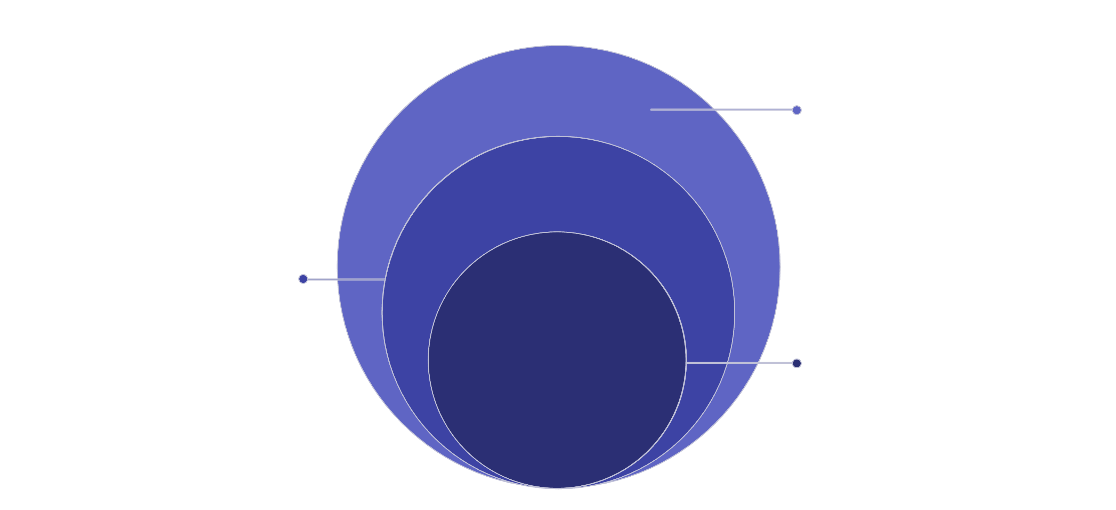
Arquitectura Tecnológica Futura
Datos y Nube
SQLite, DuckDB, LoRaWAN/LTE, gemelo digital y dashboards
IA Edge Local
Qwen, Gemma, DeepSeek, YOLO, Whisper
Campo
Getac ZX10, sensores IoT, cámaras, micrófono
Una arquitectura de borde a nube que garantiza operación continua en campo, con sincronización inteligente cuando hay conectividad disponible.

Slide 9
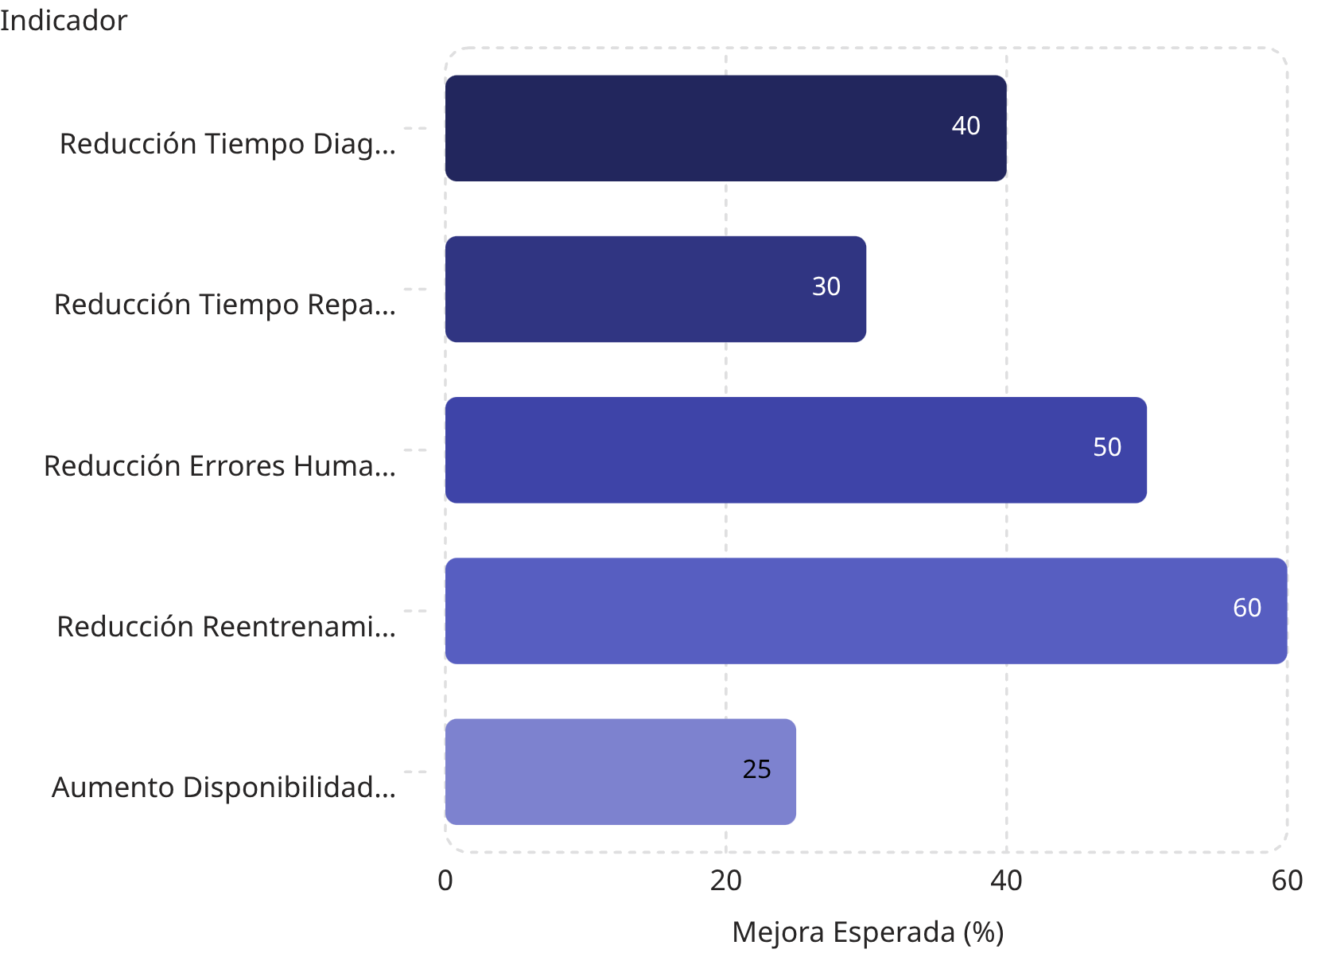

Impacto Medible: KPIs y ROI Esperado
Beneficios Económicos Directos
Menos Visitas Repetidas
Diagnósticos precisos desde la primera intervención reducen traslados innecesarios.
Menos Horas-Hombre
Automatización de reportes y guías IA liberan hasta 30% del tiempo técnico.
Mayor Satisfacción del Cliente
Trazabilidad completa y respuesta rápida generan contratos de largo plazo.

Slide 10

Roadmap 2026–2031 y Recomendación Ejecutiva
Fase 1 · 2026
1
Digitalización de campo con Getac ZX10 y captura estructurada de datos.
2
Fase 2 · 2027
IA Predictiva: modelos Edge AI, detección de anomalías y alertas automáticas.
Fase 3 · 2028
3
Realidad Aumentada: guías visuales interactivas y asistencia remota en tiempo real.
4
Fase 4 · 2029
Gemelo Digital: réplica virtual de activos para simulación y optimización.
Fase 5 · 2030–31
5
Agentes IA Autónomos: decisiones operativas automatizadas con supervisión humana.
Recomendación: Implementar plataforma Getac ZX10 + IA Edge + AR + Analítica Predictiva para posicionarse como referente tecnológico en monitoreo minero en Perú y LATAM durante los próximos 5 años. Pocas empresas en la región ofrecen esta combinación de forma integrada.

